Slide 1
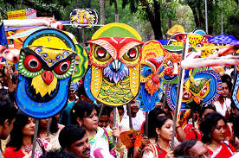
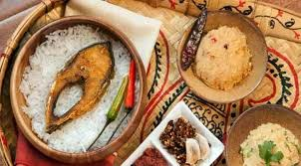
আজকের ক্লাসে স্বাগতম

Slide 2
শিক্ষক পরিচিতি
পাঠ পরিচিতি
মোঃ মোকলেছ উদ্দিন
সিনিয়র শিক্ষক
নান্দিয়া সাঙ্গুন আদর্শ দাখিল মাদ্রাসা
শ্রীপুর, গাজীপুর ৷
মোবাইল- 01715202812
ই-মেইল - rmoklesuddin12@gmail.com
শ্রেণী-নবম/দশম
বিষয়- বাংলা সাহিত্য
তারিখ-২৭/০১/ ২০২১

Slide 3
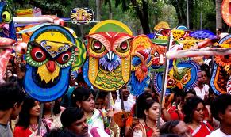
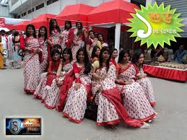
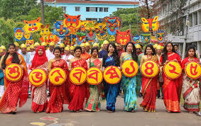
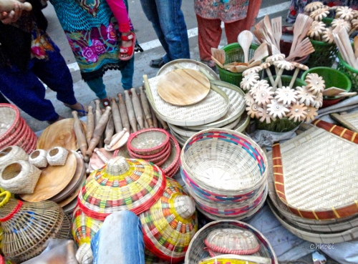
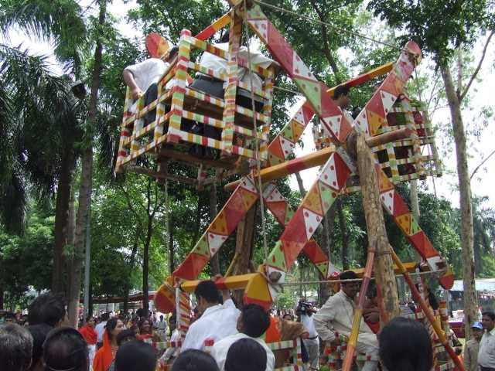
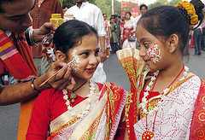
এমন দৃশ্যগুলো কখন দেখা যায় ?

Slide 4
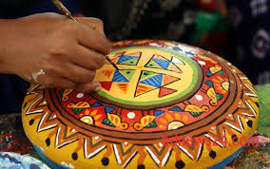
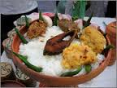
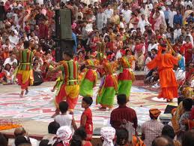
ছবিগুলো দেখ ও চিন্তা কর
আলপনা
পান্তা ইলিশ
মুখোশ
বৈশাখের অনুষ্ঠান
ছবির সাথে তোমাদের পাঠের কোন বিষয়ের মিল রয়েছে?
Notes:
শিক্ষক উপরোক্ত ভিডিও এবং প্রশ্নোত্তরের মাধ্যমে শিক্ষার্থীদের কাজ থেকে পাঠের শিরোনাম বের করে আনবেন।

Slide 5
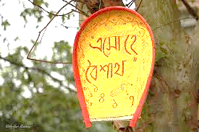
আজকের পাঠ
“পহেলা বৈশাখ’’ - কবির চৌধুরী

Slide 6
শিখনফল
এই পাঠ শেষে শিক্ষার্থীরা ---
লেখক পরিচিতি বলতে পারবে;
নতুন শব্দের অর্থ সহ বাক্য গঠন করতে পারবে;
বাংলা নববর্ষের উৎপত্তি ও বিকাশের বিভিন্ন দিক সম্পর্কে বলতে পারবে;
সার্বজনীন উৎস হিসেবে জাতীয় জীবনে বাংলা নববর্ষের গুরুত্ব ও প্রভাব সম্পর্কে ব্যাখ্যা করতে পারবে।

Slide 7
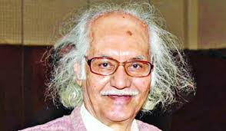
কবি পরিচিতি
জন্মঃ
১৯২৩ সালের ৯ ই ফেব্রুয়ারী
মৃত্যুঃ
২০১১ সালের ১৩ ডিসেম্বর ।
উল্লেখযোগ্য রচনা; ছয় সঙ্গি, সাহিত্য কোষ, পুশকিন,ও অন্যান্য,বঙ্গবন্ধু শেখ মুজিব। ছবি কথা সুর,শহিদের প্রতিক্ষায় ইত্যাদি।
ছোট গল্প- চেখভের গল্প,চুম্বন,কাফকার নির্বাচিত গল্প।
জন্মস্থান
ব্রাহ্মণবাড়িয়া।
পিতা– আবদুল হালিম চৌধুরী
মাতা– আফিয়া বেগম ।
কবীর চৌধুরী
শিক্ষাগত যোগ্যতাঃ
এস এস সি -১৯৩৮ সালে ঢাকা কলেজিয়েট স্কুল।
এইচ এস সি ১৯৪০ ঢাকা ইন্টার মিডিয়েট কলেজ।
ঢাকা বিশ্ববিদ্যালয় থেকে ১৯৪৩ সালে ইংরেজি সাহিত্যে স্নাতক সম্মান। ।
কর্ম জীবন
আধ্যাপক ইংরেজি বিভাগ ঢাকা বিশ্ববিদ্যালয়,অধ্যক্ষ- ব্রজমোহন কলেজ বরিশাল।

Slide 8
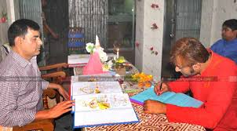
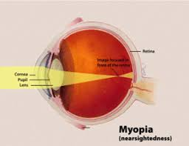
আজকের পাঠের নতুন শব্দের অর্থ জেনে নিই
হালখাতা
নতুন বছরের
হিসাব নিকাশের জন্য
নতুন খাতা খোলার
উৎসব
নওরোজ
নতুন বছরের প্রথম দিন
ক্ষীণ দৃষ্টি
সংকীর্ণ দৃষ্টি
Notes:
শিক্ষক প্রথমে শব্দ বলবেন এবং শিক্ষার্থীদের কাজে শব্দের অর্থ জানতে চাইবেন। শিক্ষার্থীরা উত্তর দিতে না পারলে শিক্ষক ছবি দেখিয়ে সাহায্য করবেন তারপরেও শব্দার্থ না বলতে পারলে অর্থ দেখাবেন।

Slide 9
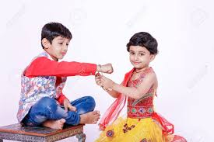
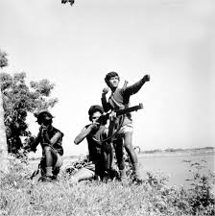
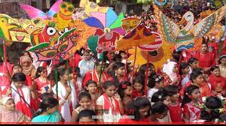
আরও কিছু নতুন শব্দের অর্থ জেনে নিই
রাখিবন্ধন
শ্রাবণ পূর্নিমায় প্রিয়
জনের হাতে মঙ্গল
কামনায় রাখি বেঁধে
দেয়া হয়
স্বাদেশিকতা
নিজের দেশের প্রতি প্রেম
সোৎসাহ
উৎসাহের সাথে
Notes:
শিক্ষক প্রথমে শব্দ বলবেন এবং শিক্ষার্থীদের কাজে শব্দের অর্থ জানতে চাইবেন। শিক্ষার্থীরা উত্তর দিতে না পারলে শিক্ষক ছবি দেখিয়ে সাহায্য করবেন তারপরেও শব্দার্থ না বলতে পারলে অর্থ দেখাবেন।

Slide 10
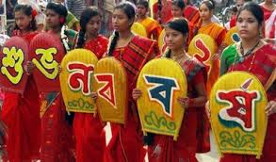
পাঠ বিশ্লেষণ
বাংলা সনের প্রথম মাসের প্রথম দিন পয়লা বৈশাখ বাঙালির নববর্ষ উৎসব। পয়লা বৈশাখ অসাম্প্রদায়িক চেতনার উৎসব, বাঙালির সর্বশ্রেষ্ঠ সাংস্কৃতিক উৎসব । বিশ্বের সব মানুষের সুখ-শান্তি-সমৃদ্ধি ও কল্যানের প্রত্যাশা নিয়ে নববর্ষ উদ্‌যাপন করা হয়।পয়লা বৈশাখে একে অন্যকে বলি ‘শুভ নববর্ষ’।

Slide 11
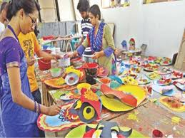
পাঠ বিশ্লেষণ
পয়লা বৈশাখ বা বাংলা নববর্ষ বাঙালির জাতীয় উৎসব। এইদিনে পরষ্পরের মধ্যে শুভেচ্ছা বিনিময়, খাওয়া-দাওয়া,গান-বাজনা,খেলাধুলা,মেলা ও প্রদশর্নী ইত্যাদি আনন্দ উৎসবে বাঙালিরা মেতে থাকে। তাঁরা সারা বছরের অন্যান্য
দিনগুলি থেকে সম্পূর্ণ স্বতন্ত্রভাবে দিনটিকে গৌরবমণ্ডিত করে রাখতে চায়।

Slide 12
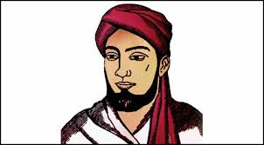
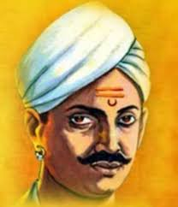
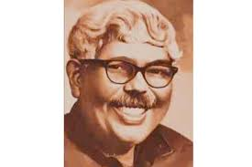
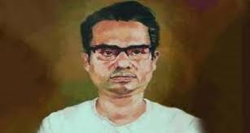
পাঠ বিশ্লেষণ
আমাদের ঐতিহ্য তো মীর মদন ও মোহন লালের, তিতুমীর , মঙ্গল পান্ডে, গোবিন্দ দেব ও মুনীর চৌধূরীর
মীর মদন ও মোহন লাল
তিতুমীর
মঙ্গল পান্ডে
গোবিন্দ দেব
মুনীর চৌধূরী

Slide 13
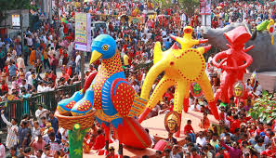
পাঠ বিশ্লেষণ
মঙ্গল শোভাযাত্রা

Slide 14
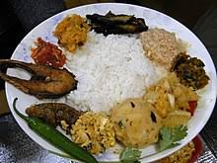
পাঠ বিশ্লেষণ
পান্তা ইলিশ

Slide 15
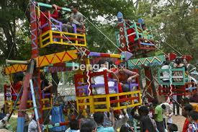
পাঠ বিশ্লেষণ
বৈশাখী মেলা
নাগর দোলা

Slide 16
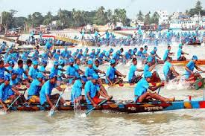
পাঠ বিশ্লেষণ
নৌকাবাইচ
হালখাতা

Slide 17
একক কাজ
‘কবীর চৌধুরী’ চৌধুরী সম্পর্কে পাঁচটি বাক্য লিখ।
Notes:
শিক্ষক প্রয়োজনে একক কাজের প্রশ্ন পরিবর্তন করে নিতে পারেন।

Slide 18
দলগত কাজ
ক-দলঃ স্বাধীন বাংলাদেশে নববর্ষের দিনটি কীভাবে উৎসবমুখর হয়ে উঠে?
খ-দলঃ হালখাতা অনুষ্ঠানটি পালন করা হয় কেন?

Slide 19
জোড়ায় কাজ
স্বাদেশিকতা,সোৎসাহ, নওরোজ ও হালখাতা শব্দগুলো দিয়ে একটি করে বাক্য গঠন কর।
Notes:
শিক্ষক প্রয়োজনে জোড়ায় কাজের প্রশ্ন পরিবর্তন করে নিতে পারেন।

Slide 20
মূল্যায়ন
ঐতিহাসিক আবুল ফজল ‘নববর্ষ’কে কী বলেছেন?
বাংলা নববর্ষের প্রধান অনুষ্ঠান কোনটি?
সাম্রাজ্যবাদ কী?
‘বুর্জোয়া বিলাস’ বলতে কোন শ্রেণির মানুষের শখ বোঝায়?
বৈশাখী মেলা কেন তাৎপর্যপূর্ন?

Slide 21
এসো উত্তর মিলিয়ে দেখি
এদেশের জনগনের নওরোজ বলে উল্লেখ করেছেন।
বৈশাখী মেলা
অন্য রাষ্ট্রের ওপর কর্তৃত্ব
বিস্তার মূলক রাজনৈতিক কূটকৌশল।
মধ্যবিত্ত
আপনজনদের মিলন হয় বলে

Slide 22
মূল্যায়ন
বহুনির্বাচনী প্রশ্ন
১।পয়লা বৈশাখকে লেখক কোন কারণে শ্রেষ্ঠ উৎসব বলেছেন?
(ক) ঐক্যের
(খ)সংস্কৃতির
(গ) সামাজিকতার
(ঘ) ঐতিহ্যের
২। কবীর চৌধুরীর জন্ম কত সাল?
(ক) ১৯২৩
(খ) ১৯২৪
(গ) ১৯২৫
(ঘ) ১৯২৬
Notes:
শিক্ষার্থীরা যে Option টি বেছে নিবে শিক্ষক সেই Option টিতে ক্লিক করবেন।শিক্ষক প্রয়োজনে মূল্যায়নের প্রশ্ন পরিবর্তন করে নিতে পারেন।

Slide 23
বহুনির্বাচনী প্রশ্ন
৩। ‘ধর্ম যার যার ,উৎসব সবার’ উদ্দীপকের চেতনার মূলে রয়েছে-
সাম্প্রদায়িক সম্প্রীতি
জাতীয় ঐক্য
সাম্যবাদী মনোভাব
নিচের কোনটি সঠিক ?
(ক) iও ii
(খ) ii ও iii.
(গ) i ও iii
(ঘ) i ,ii ও iii.
Notes:
শিক্ষার্থীরা যে Option টি বেছে নিবে শিক্ষক সেই Option টিতে ক্লিক করবেন। শিক্ষক প্রয়োজনে মূল্যায়নের প্রশ্ন পরিবর্তন করে নিতে পারেন ।

Slide 24
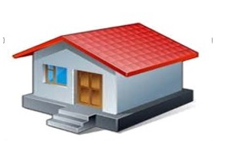
বাড়ির কাজ
সর্বজনীন উৎসব হিসেবে পয়লা বৈশাখের গুরুত্ব ও
তাৎপর্য তোমার নিজের ভাষায় দশটি বাক্যে লিখে আনবে।

Slide 25
সবাইকে ধন্যবাদ

